Slide 1
PERIFERICOS/DISPOSITIVOS DE E/S
Programación II

Slide 2
Temas a tratar
Funcionamiento del módulo de E/S
Entrada/Salida: Discos rígidos (ya visto); Cintas magnéticas (ya visto); MODEM
Entrada: teclado y mouse
Salida: monitores e impresoras

Slide 3
Módulo de E/S

Slide 4
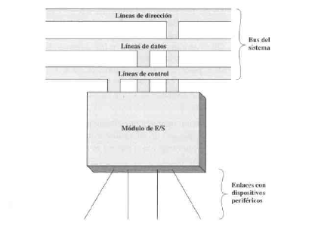
Módulo de E/S
La arquitectura de E/S es la interface con el exterior.
Hay 3 técnicas de E/S
E/S programada
E/S mediante interrupciones
Acceso Directo a Memoria (DMA)

Slide 5
Clasificación de los dispositivos E/S [Stallings]:
1. Dispositivos legibles por los humanos: apropiados para la comunicación con el usuario (mouse, teclado, monitor, impresora)
2. Dispositivos legibles por máquina: adecuados para comunicarse con equipos electrónicos (discos, cintas)
3. Dispositivos de comunicaciones: apropiados para comunicarse con dispositivos lejanos (modem, tarjeta Ethernet).

Slide 6
Diferencias de los dispositivos E/S:
Aplicaciones (ej: disco que almacena archivos, disco que almacena páginas de memoria virtual)
Complejidad del control (ej: impresora vs. disco)
Unidad de transferencia (bytes o bloques)
Representación de los errores (check sum, codificación)
Condiciones de error (cómo y qué se informa)
Velocidad de los datos (diferencia en varios órdenes de magnitud)

Slide 7
Clasificación de los dispositivos E/S [Tanenbaum]:
Dispositivos de bloques: dispositivos que almacenan la información en bloques de tamaño fijo (discos)
Dispositivos de caracteres: maneja la información mediante un flujo de caracteres sin estructurarlos en bloques (mouse, teclado, impresora)

Slide 8
Funciones del módulo de E/S
Control y temporización
Comunicación con el procesador
Comunicación con el dispositivo
Almacenamiento temporal de datos
Detección de errores

Slide 9
Pasos genéricos para el control de transferencia de datos a un dispositivo
El procesador interroga al módulo de E/S para comprobar el estado de la conexión.
El módulo de E/S devuelve el estado del dispositivo.
Si el dispositivo está operativo y preparado para transmitir, el procesador solicita la transferencia del dato mediante una orden al módulo de E/S.
El módulo de E/S obtiene un dato (por ejemplo de 8 o 16 bits) del dispositivo externo.
Los datos se transfieren desde el módulo de E/S al procesador.

Slide 10
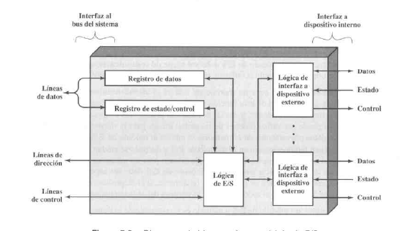
Diagrama de bloques de un módulo de E/S

Slide 11
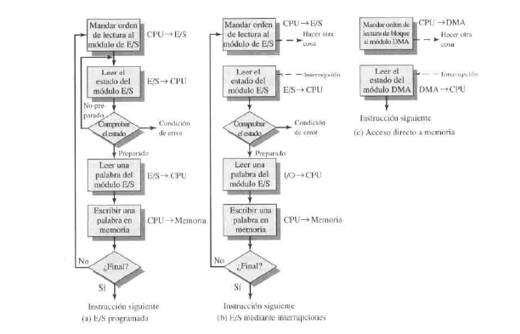
Las tres técnicas para la entrada de un bloque de datos

Slide 12
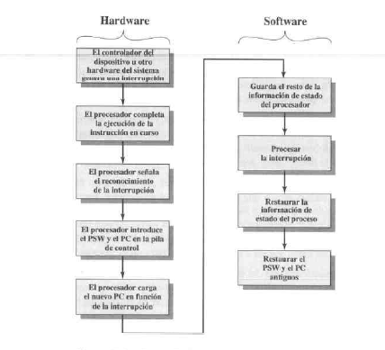
¿Cómo se procesa una interrupción?

Slide 13
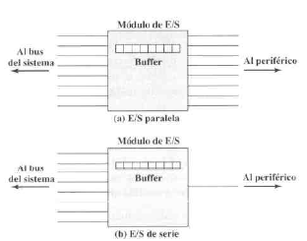
Tipos de interfaces externas
Interfaz paralela: hay varias líneas conectando el módulo de E/S y el periférico. Se transmiten varios bits simultáneamente por el bus de datos. (cinta o disco)
Interfaz serie: hay solo una línea para transmitir datos y los bits deben transmitirse de uno en uno. (impresora y terminales)

Slide 14
MODEM (MOdulador, DEModulador)

Slide 15
MODEM (MOdulador, DEModulador)
Convierte señales “0‟ y “1‟ en tonos de audio.
• Sistema telefónico responde entre 50 y 3500 Hz.
Tasa Bits/seg (bps) es el número de bits enviados por segundo.
Baudios: es una unidad de medida que representa la cantidad de veces que cambia el estado de una señal en un periodo de tiempo.
Tasa Baudio (baud rate) es el número de cambios de señal por segundo (por J. Baudot).
Máxima tasa baudio para el sistema telefónico es 2400.

Slide 16
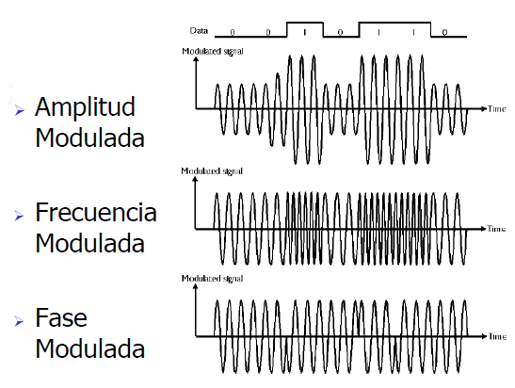
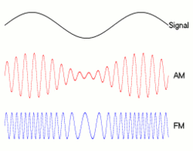
MODEM Tipos de modulación analógica

Slide 17
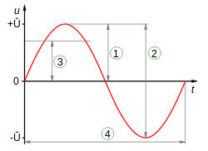
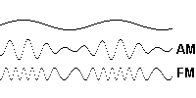
MODEM – Amplitud modulada
Amplitud modulada (AM) o modulación de amplitud es un tipo de modulación lineal que consiste en hacer variar la amplitud de la señal portadora de forma que esta cambie de acuerdo con las variaciones de nivel de la señal que contiene la información que se desea transmitir, llamada señal moduladora o modulante.
Onda sinusoide:
1 = Amplitud,
2 = Amplitud de pico a pico,
3 = Media cuadrática,
4 = Periodo.

Slide 18
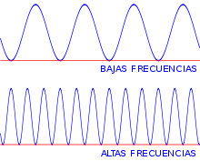
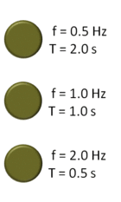

MODEM Frecuencia modulada
Frecuencia es una magnitud que mide el número de repeticiones por unidad de tiempo de cualquier fenómeno o suceso periódico.

Slide 19
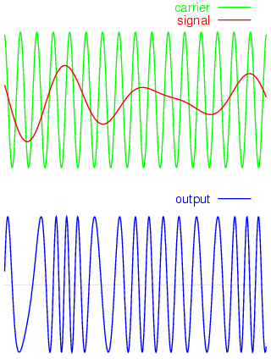
MODEM Frecuencia modulada
La frecuencia modulada (FM) o modulación de frecuencia es una modulación angular que transmite información a través de una onda portadora variando su frecuencia
(contrastando esta con la amplitud modulada o modulación de amplitud (AM), en donde la amplitud de la onda es variada mientras que su frecuencia se mantiene constante).

Slide 20
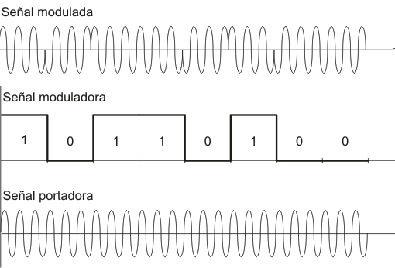
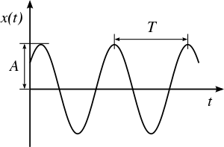
MODEM Modulación de fase
La fase indica la situación instantánea en el ciclo, de una magnitud que varía cíclicamente.
En un movimiento armónico simple; A es la amplitud y T es el período, dados dos instantes t1 y t2 , tales que
presentan la misma fase de la onda.

Slide 21
Tipos de modulación Digital
Para una modulación digital se tienen, por ejemplo, los siguientes tipos de modulación:
ASK, (Amplitude Shift Keying, Modulación por desplazamiento de amplitud): la amplitud de la portadora se modula a niveles correspondientes a los dígitos binarios de entrada 1 ó 0.
FSK, (Frecuency Shift Keying, Modulación por desplazamiento de frecuencia): la frecuencia portadora se modula sumándole o restándole una frecuencia de desplazamiento que representa los dígitos binarios 1 ó 0. Es el tipo de modulación común en módems de baja velocidad en la que los dos estados de la señal binaria se transmiten como dos frecuencias distintas.
PSK, (Phase Shift Keying, Modulación por desplazamiento de fase): tipo de modulación donde la portadora transmitida se desplaza cierto número de grados en respuesta a la configuración de los datos. Los módems bifásicos por ejemplo, emplean desplazamientos de 180º para representar el dígito binario 0.

Slide 22
MODEM
Es posible enviar varios bits por baudio, señalando en frecuencias diferentes
Ejemplo
Enviar una de 4 señales diferentes, 2400 veces por segundo:
Las cuatro señales representan 00, 01, 01, o 11, se puede enviar dos bits por baudio. Cada evento puede representar más de un bit, con lo cual ya no coinciden bits por segundo y baudios.
tasa bps = tasa baudio x log2(n)

Slide 23
“SMART” MODEM
A veces llamados “Hayes compatible”
Computadora controla:
• discado
• establece la tasa de bit (bit rate)
• programa contestador, re-discado, etc.
• capaz de compresión de datos
Modems son de 2400 baudios máximo
Máximo bit rate, 57600 bps (56K)

Slide 24
PROTOCOLO RS232
El protocolo RS-232 es un estándar mundial que rige los parámetros de uno de los modos de comunicación serial. Por medio de este protocolo se estandarizan las velocidades de transferencia de datos, la forma de control que utiliza dicha transferencia, los niveles de voltajes utilizados, el tipo de cable permitido, las distancias entre equipos, los conectores, etc.
A nivel de software, la configuración principal que se debe dar a una conexión a través de puertos seriales. RS-232 es básicamente la selección de la velocidad en baudios (1200, 2400, 4800, etc.), la verificación de datos o paridad (parida par o paridad impar o sin paridad), los bits de parada luego de cada dato(1 ó 2), y la cantidad de bits por dato (7 ó 8), que se utiliza para cada símbolo o carácter enviado.

Slide 25


Funcionamiento del Protocolo RS 232
Videos recomendados visitar el blog de la cátedra desde:
http://blogs.unlp.edu.ar/programacion2/category/perifericos/
Parte 1
Parte 2

Slide 26
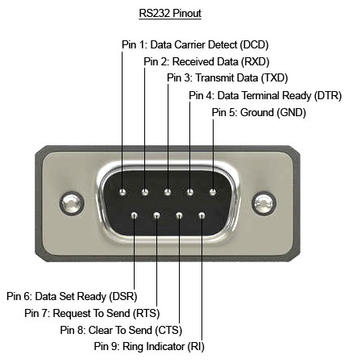
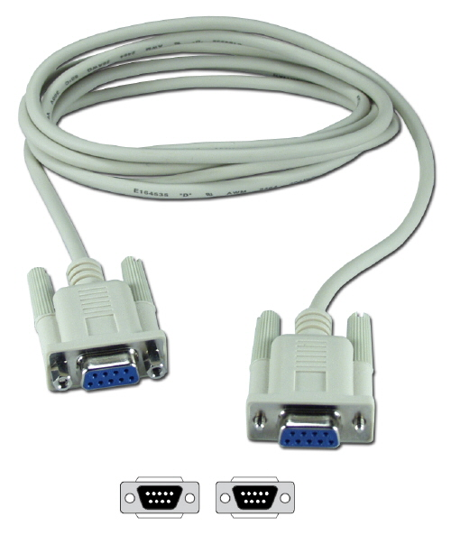
Ficha RS 232

Slide 27
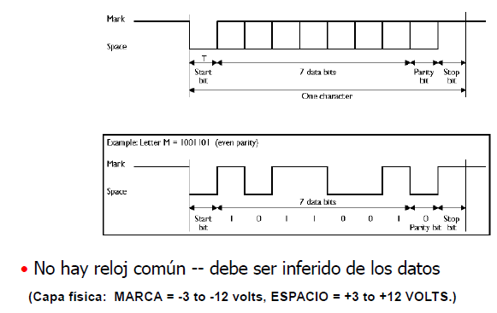
Comunicación asincrónica de Datos

Slide 28
PROTOCOLO RS232
Request To Send (RTS) Esta señal se envía de la computadora (DTE) al módem (DCE) para indicar que se quieren transmitir datos.
Clear To Send (CTS) Afirmado por el módem después de recibir la señal de RTS indica que la computadora puede transmitir.
Data Terminal Ready (DTR) Esta línea de señal es afirmada por la computadora, e informa al módem que la computadora está lista para recibir datos.
Data Set Ready (DSR) Esta línea de señal es afirmada por el módem en respuesta a una señal de DTR de la computadora. La computadora supervisa el estado de esta línea después de afirmar DTR para descubrir si el módem esta encendido.
Receive Signal Line Detect (RSLD) Esta línea de control es afirmada por el módem e informa a la computadora que se ha establecido una conexión física con otro módem.
Transmit Data (TD) es la línea por donde el dato se transmite de un bit a la vez
Receive Data (RD) es la línea por donde el dato se recibe de un bits a la vez.

Slide 29
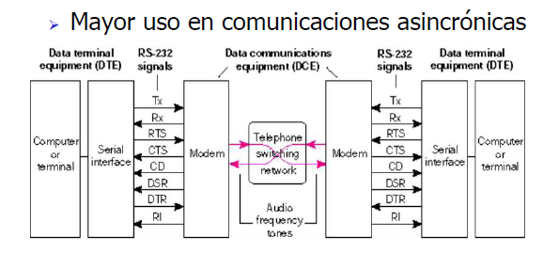
Comunicación por MODEM- Protocolo RS·232
Transmitted Data | Tx
Received Data | RDx
Request To Send | RTS
Clear To Send | CTS
Carrier Detect | CD
Data Set Ready | DSR
Data Terminal Ready | DTR
Ring Indicator | RI

Slide 30
MODEM – Control de Errores
Paridad: función donde el transmisor añade otro bit a los que codifican un símbolo. Es paridad par, cuando el símbolo tenga un número par de bits y es impar en caso contrario. El receptor recalcula el número de par de bits con valor uno, y si el valor recalculado coincide con el bit de paridad enviado, acepta el paquete.
CRC: (Cyclic Redundancy Check, prueba de redundancia cíclica). Es un algoritmo cíclico en el cual cada bloque de datos es chequeado por el módem que envía y por el que recibe. El módem que está enviando inserta el resultado de su cálculo en cada bloque en forma de código CRC. Por su parte, el módem que está recibiendo compara el resultado con el código CRC recibido y responde con un reconocimiento positivo o negativo dependiendo del resultado.

Slide 31
Dispositivos de entrada de datos

Slide 32
Dispositivos de entrada de datos
Teclado y Mouse
• Tasas de entrada muy lentas
• 10 caracteres de 8 bits por segundo en teclado
• El mouse es más rápido: 1 cambio en los bits de la posición X e Y por milisegundo
• Clic de mouse: bit por 1/10 segundo
El desafío del diseño de dispositivos de entrada de datos manual es reducir el número de partes móviles

Slide 33
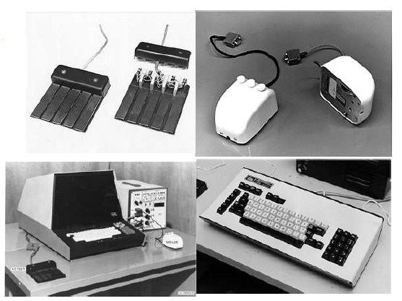

Slide 34
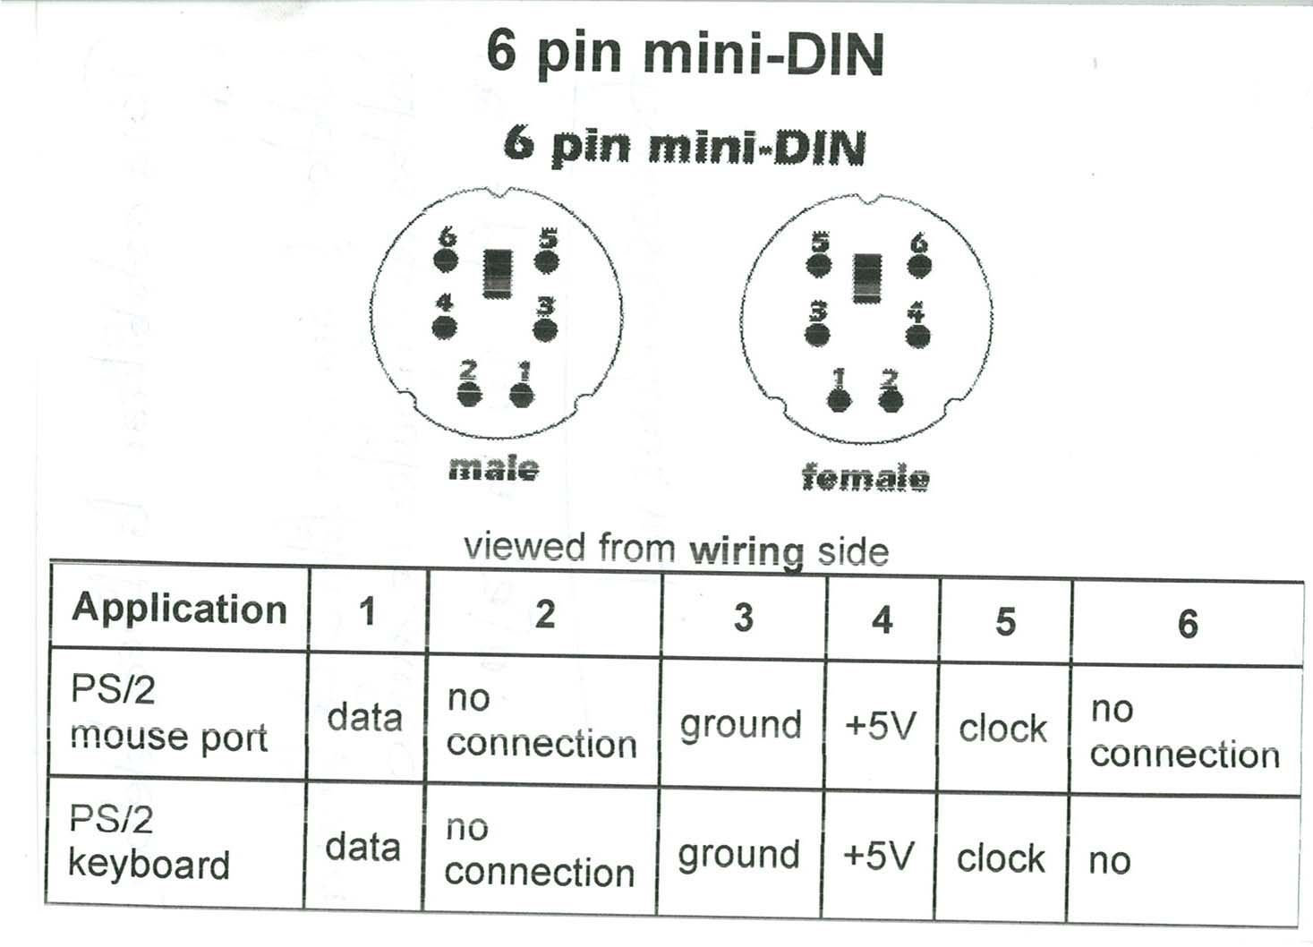
Interfaz Ps2

Slide 35
Tipos de ratones
Mecánicos: esfera en rueda de caucho
Ópticos: posee un LED (Ligth Emiting Diode) y un fotodetector en la base
Ópticomecánicos : combinación de los dos anteriores
En general envía 3 bytes a la computadora cada vez que se mueve a una nueva distancia mínima (0,01 pulgada). Interface serie bit por bit. El primer byte indica que se movió a una dirección x , el segundo byte es para la dirección y el tercer byte es la situación de los botones

Slide 36
Dispositivos de salida de datos

Slide 37
Dispositivos de salida de datos
Monitores de Video
• Alfanuméricos
• Gráficos
Impresoras
• Impacto
• Laser

Slide 38
Monitores de video
Color o blanco y negro
Imagen trazada en pantalla de a línea por vez (raster)
Puntos en pantalla (Pixel) se marcan con un haz de electrones
El haz se desvía horizontal y verticalmente
Se muestran 50/60 cuadros completos por segundo
Resolución Vertical: número de líneas ≈500
Resolución Horizontal: puntos por línea ≈700
Puntos por segundo ≈ 60x500x700 ≈ 21M puntos/s

Slide 39
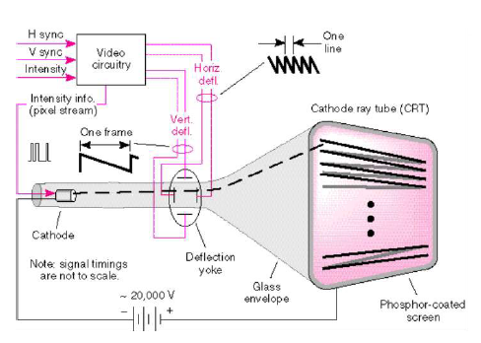
Esquema de Monitor de Video
CRT= Cathode Ray Tube contiene un cañón que puede disparar un haz de electrones contra una pantalla fosforescente cerca del frente del tubo. Los que son a color tienen tres cañones: rojo, verde y azul. Durante el barrido horizontal el haz cruza la pantalla describiendo una línea casi horizontal. Luego se ejecuta un retrasado horizontal para regresar al borde izquierdo y comenzar otro barrido. Produce imagen línea por línea y se lo conoce como barrido por cuadro

Slide 40
Memoria de visualización
Monitores alfanuméricos
• En memoria se almacenan sólo códigos de carácter
• Los códigos de carácter se convierten en pixels por una ROM de caracteres
• Por carácter se generan varios pixels sucesivos en varias líneas sucesivas
Monitores gráficos (bit mapped)
• Cada pixel es representado por bits en memoria
• Los visualizadores B/N pueden usar un bit por pixel
• En gama de grises/color requerirán varios bits por pixel

Slide 41
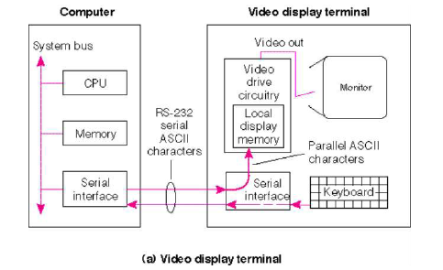
Video Terminal (orientado a carácter)
La CPU copia en la memoria de video cada carácter, donde tiene asociado un byte de atributo donde se describe como debe exhibirse el carácter: color , intensidad, parpadeo, etc.

Slide 42
Video Terminal (orientado a carácter)
Una imagen de pantalla de 25 x 80 caracteres , si cada carácter es un byte requiere: 2000 bytes para representar los caracteres y 2000 bytes extras para representar los posibles atributos de cada caracteres, en total se requieren 4000 bytes

Slide 43
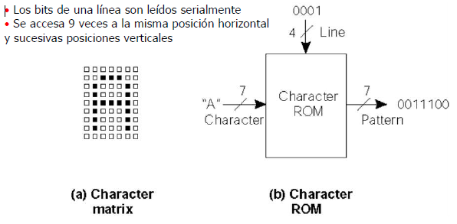
ROM de caracteres

Slide 44
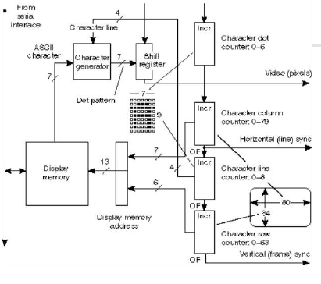
Controlador de video alfanumérico
Contadores cuentan
• los 7 puntos en un carácter,
• los 80 caracteres a lo ancho de la pantalla,
• las 9 líneas en un caracter, y
• las 64 filas de caracteres desde
arriba hacia abajo

Slide 45
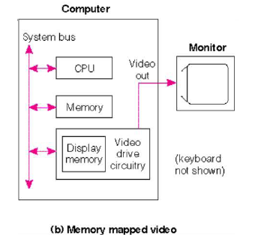
Video mapeado en Memoria
Se dispone de pixeles que están encendidos o no. La RAM de video es un gran arreglo de bits. En este espacio se puede armar cualquier tamaño de carácter, esto lo realiza un software.
El hardware solo muestra lo que hay en ese arreglo.
En las pantallas color cada pixel requiere 8, 16 o 24 bits.

Slide 46
Video mapeado en Memoria
Tamaños 640x480 (VGA), 800x600 (SVGA), 1024x768 (XVGA), 1280x960. mantienen relación de aspecto.
Por cada color primario se requieren 8 bits o sea 3 bytes/pixel
Pantalla de 1024 x 768 para colores de 24 bits requiere 2,25 MB de RAM de video:
1.024 x 768 x 24 x 1/8 = 2.359.296 Bytes/1024x1024 = 2,25 MB.
¿Que pasa si hay que transmitir video color? La tasa mínima de transferencia es de 25 cuadros por segundo. La tasa total de datos a transmitir por segundo es de 56,25 MB/seg

Slide 47
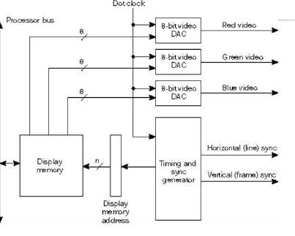
Controlador de video TRUE COLOR
La memoria debe
almacenar 24 bits
por pixel para una
resolución de 256
niveles
• A 20M puntos por
segundo, el ancho
de banda de la
memoria es muy
grande
• Se requiere lugar
para la RAM de
video

Slide 48
Monitores planos
LCD (Liquid Crystal Display), los cristales líquidos son moléculas orgánicas viscosas que fluyen como un líquido pero también tienen una estructura espacial como un cristal. Cuando todas las moléculas están alineadas en la misma dirección, las propiedades ópticas del cristal dependen de la dirección y polarización de la luz incidente. Esto se puede modificar con un capo eléctrico. Se utilizan en notebooks y netbooks.
Una pantalla LCD consiste en dos placas de vidrio paralelas entre las cuales hay un volumen sellado de cristal líquido. Cada placa tiene electrodos transparentes. Una luz los ilumina desde atrás . Los electrodos generan campos magnéticos.

Slide 49
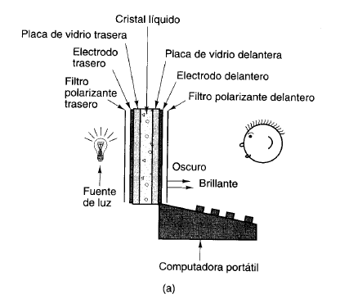
Monitores planos
Matriz pasiva: ambos electrodos poseen alambres paralelos (640x480) bajo costo. Ejemplo 640 alambres verticales atrás y 480 alambres horizontales adelante. Se pinta la pantalla 60 veces por segundo en forma de línea similar al CRT.
Matriz Activa: mayor costo aparte de los alambres perpendiculares en cada pixel tiene un conmutador, esto hace que se dibuje un patrón de bits arbitrario
En las pantallas color se usan filtros ópticos para generar el color deseado

Slide 50
Impresoras

Slide 51
Impresoras de impacto
Carácter formado
• Margarita
• Cinta
Matriz de Puntos:
• Arma los caracteres
• Punzones manejados por solenoides
• Punzón golpea una cinta entintada y marca el papel
• Tantos punzones como alto de la matriz de caracteres
• Baja resolución

Slide 52
Impresión matriz de puntos
La cabeza de impresión entre 7 y 24 agujas
Con 7 agujas bajo costo, 80 caracteres en una matriz de 5x7 a lo largo de una línea de impresión
Cada línea de impresión son 7 líneas horizontales de 5 x 80 puntos = 400 puntos
Se puede mejorar la impresión con más agujas y puntos solapados
Son económicas y confiables
Lentas, ruidosa y malas para imprimir gráficos
Se usan para:
formatos grandes de > 30 cm pre-impresos.
Recibos de cajas registradoras, boletas de cajeros automáticos
Formato continuo con carbónico.

Slide 53
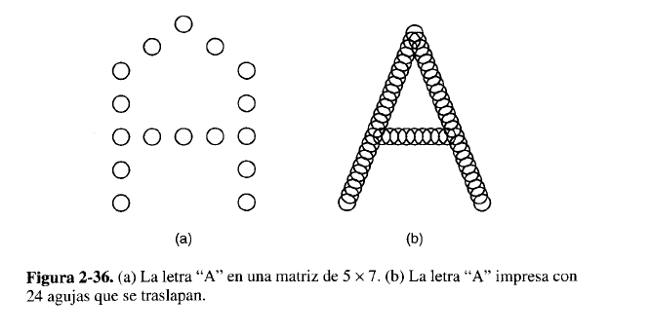
Impresión matriz de puntos

Slide 54
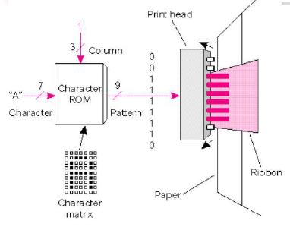
Impresión matriz de puntos
Imprime una columna por vez
Puede usar una ROM de caracteres
La ROM se lee en paralelo por columna, en vez de serie por fila como en el video alfanumérico

Slide 55
Tecnología INK-Yet
Cabeza de impresión móvil en forma horizontal, va rociando pequeñas gotas de tinta en las boquillas.
Dentro de cada boquilla la gota de tinta se calienta eléctricamente, más allá de su punto de ebullición hasta que hace explosión. La única dirección hacia la cual puede moverse es hacia la salida de la boquilla para chocar contra el papel.
Luego la boquilla se enfría y el vacío que se produce succiona otra gota de tinta.
La rapidez de la impresora depende de la rapidez del ciclo ebullición/enfriamiento
En general tienen una definición de 300dpi a 720 o 1440 dpi (puntos por pulgada)
Son económicas, silenciosas, buena calidad
Son lentas
Cartuchos de tinta caros
Impresiones saturadas de tinta

Slide 56
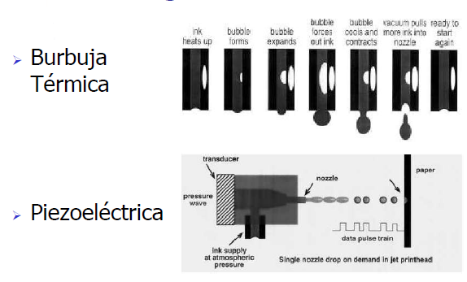
Tecnología INK-Yet

Slide 57
Impresora laser
Imagen de alta calidad
Excelente flexibilidad de operaciones
Buena velocidad
Costo moderado
El corazón de la impresora es un cilindro giratorio
Para cada ciclo de página se carga de 1000V y se recubre de un material fotosensible.
Un laser se mueve sobre la superficie con la ayuda de un espejo ortogonal giratorio

Slide 58
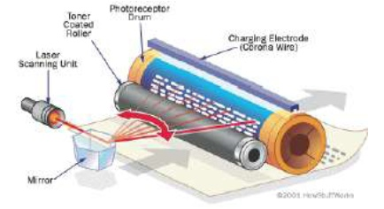
Impresora laser
El haz de luz se modula para producir un patrón de puntos claros /oscuros)
Los puntos tocados por el haz de luz pierden su carga eléctrica
Una vez generada una línea de puntos el cilindro gira a la siguiente línea.
En algún momento la primera línea llega al toner (deposito de polvo negro sensible a las cargas eléctricas)

Slide 59
Impresora laser
Una imagen de 1200x1200 dpi para una página que contiene 80 pulgadas cuadradas
¿Cuantos pixeles necesito? 1200x1200 dot/inches x 80 inches = 115.200.000 dots (pixles)
¿Cuantos bits por pixel? Depende de la cantidad de colores que quiera generar, ejemplo quiero 16 colores, necesito 4 bits.
La impresora necesita contar con un espacio de 54,9 MB (115.200.000 * 4/8) / 1024*1024 = 54,9 MB) para generar el mapa de bits.

Slide 60
Impresora laser
El toner es atraído hacia los puntos que aun tiene su carga y forman una imagen visual de esa línea
Mas adelante el toner se comprime contra el papel y deja el polvo negro)
El papel pasa por los rodillos calientes que fusionan el toner al papel en forma permanente
Al seguir girando el cilindro pierde su carga y un raspador elimina los residuos de toner

Slide 61
Ejercicios
Ejercicio 1.- Calcular el tamaño que ocupará en nuestro ordenador una imagen de 65.535 colores con una resolución de 800 x 600.
El espacio que ocupa = nº pixels x nº bits en cada color.
nº pixels = resolución = 800 x 600 = 480.000 pixels.
nº bits en cada color = (para 65.535 colores) 16 bits.
Espacio que ocupa = 480.000 x 16 = 7.680.000 bits = 7.500 kbits = 7,32 Mb
También podríamos expresarlo en Bytes, y serían 0,92 MB.

Slide 62
Ejercicios
Ejercicio 2.- En nuestra computadora tenemos disponibles únicamente 2 MB de memoria RAM . Nos interesa trabajar con un gráfico de resolución 1.024 x 768 pixeles. ¿Cual es la cantidad máxima de colores con los que podemos trabajar el gráfico?.
Vamos a calcular el espacio que nos ocupará el gráfico suponiendo que vamos variando la cantidad de colores por pixel que usamos:
a) B/N: Tamaño = 1.024 x 768 x 1 x 1/8 = 98.304 B = 0,09 MB. ¿Por qué 1/8 ?
b) 16 colores : Tamaño = 1.024 x 768 x 4 x 1/8 = 393.216 B = 0,375 MB.
c) 256 colores: Tamaño = 1.024 x 768 x 8 x 1/8 = 786.432 B = 0,75 MB.
d) 65.535 colores: Tamaño = 1.024 x 768 x 16 x 1/8 = 1.572.864 B = 1,5 MB.
e) 16,4 mill. colores: Tamaño = 1.024 x 768 x 24 x 1/8 = 2.359.296 B = 2,25 MB.
Evidentemente, la cantidad máxima de colores con los que podemos trabajar el gráfico serán 65.535 colores.
¿Como es la formula? (1024 * 768* X *1/8 ) / 2097152 = despejar X y aproximar

Slide 63
Ejercicios
Ejercicio 3.- Tenemos que almacenar en un diskette de 1,44 MB de capacidad una imagen a true color (24 bits color). Si la imagen la tenemos a una resolución de 1.024 x 768 y queremos conservar todo el color. ¿ Cual será la resolución con la que podremos guardar la imagen en nuestro disquete?.
Por un lado, sabemos que el espacio que ocupará la imagen al guardarla será:
Espacio ( en Bytes) = Ancho x Alto x 24 x 1/8
Por otro lado, el espacio máximo que puede ocupar la imagen al guardarla será:
Espacio ( en Bytes) = 1,44 x 1.024 x 1.024

Slide 64
Ejercicios
Por lo tanto tendremos que:
Ancho x Alto x 24 x 1/8 = 1,44 x 1.024 x 1.024 (1)
Además, para mantener la proporcionalidad de la imagen al guardarla, se tendrá que cumplir que:
1.024 / 768 = Ancho / Alto =1,33 (2)
Con las ecuaciones (1) y (2) podemos plantear un sistema cuya resolución nos dará:
Ancho x Alto = 1509949,44/3 Despejando en (1)
Ancho x Alto = 503316,48 (3)
Alto² x1,33 = 503316,48 (reemplazando ancho = 1,33/alto de (2) en (3))
Alto = ±√378433,44 = 615,17
Ancho = 615,17 * 1,33 = 818,18 (reemplazando en (2))
Alto = 615,17 y Ancho = 818,18
Luego la resolución máxima a la que podremos guardar la imagen será 818 x 615.

Slide 65
Bibliografía
Estructura de Computadores y Periféricos. R. Martinez Durá, J.Grau, J. Perez Solano. Capítulos 7 a 11. Editorial Alfaomega, México. ISBN 970-15-0690-1
Organización de Computadoras, Andrew Tanenbaum. Capítulo 2. Ed. Prentice Hall (2000).
Links de interés
http://www.pctechguide.com/02Multimedia.htm
http://www.pctechguide.com/02Input-Output.htm

